Slide 1
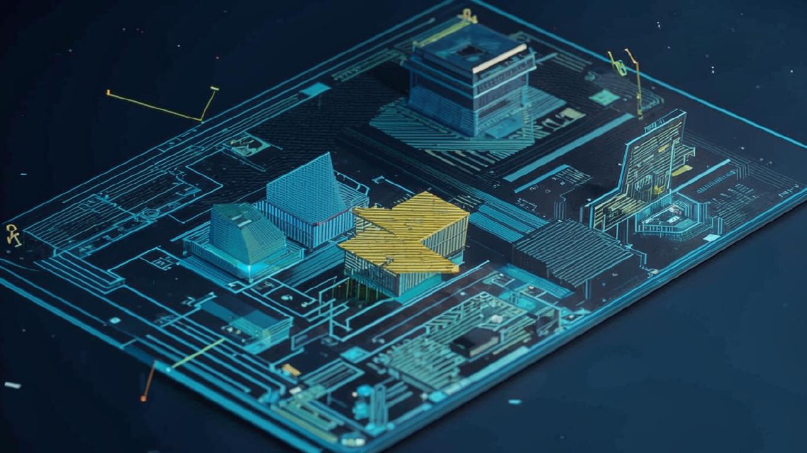
Паттерн проектирования «Мост»

Slide 2
Паттерн «Мост»

Slide 3
Паттерн проектирования «Мост»

Slide 4
Библиотека элементов пользовательского интерфейса

Slide 5
Новое требование – добавить версию под MacOS X

Slide 6
Анализ решения
Клиентский код зависит от классов конкретной платформы или фреймворка
Можно решить при помощи фабрики
Для поддержки новой платформы придётся добавить много новых классов
Абстракция (тип окна) и реализация (особенности платформы) сильно связаны

Slide 7
Решение – паттерн Мост
Абстракция и реализация класса окна помещаются в раздельные иерархии
Операции подклассов Window должны быть реализованы в терминах абстрактных операций WindowImp
Отношение между Window и WindowImp - мост

Slide 8
Структура паттерна
Абстракция содержит управляющую логику.
Код абстракции делегирует работу связанному объекту реализации
Реализация задаёт общий интерфейс для всех реализаций.
Обычно в реализации присутствуют базовые операции, за счёт которых реализуются сложные операции абстракции
Мост
Клиент работает только с объектами абстракции.
Расширенные абстракции различные варианты управляющей логики
Конкретные реализации содержат платформо-зависимый код

Slide 9
Шаги реализации
Определить наличие непересекающихся измерений в классах
Функциональность/платформа
Предметная область/инфраструктура
Операции, нужные клиентам, описать в базовом классе Абстракции
Описать интерфейс Реализации, определив поведение, необходимое абстракции

Slide 10
Шаги реализации (продолжение)
Добавить ссылку на интерфейс Реализации в класс Абстракции
Реализовать методы Абстракции, делегируя основную работу связанному объекту Реализации
Создать при необходимости подклассы Абстракций
Передать объект реализации конструктору Абстракции

Slide 11
Возможный вариант реализации

Slide 12
Применимость
Нужно избежать привязки абстракции к реализации
Например, выбирать реализацию во время выполнения
И абстракции и реализации должны расширяться
Паттерн позволяет комбинировать разные абстракции и реализации

Slide 13
Применимость
Изменения в реализации не должны сказываться на клиентах
Клиентский код не должен перекомпилироваться при изменении реализаций
Нужно скрыть реализацию абстракции от клиентов
Решить проблему быстрого роста количества классов
Нужно разделить один экземпляр реализации между несколькими объектами

Slide 14
Преимущества
Реализация отделена от интерфейса
Реализация может настраиваться во время выполнения
Объект может динамически менять свою реализацию
Повышение степени расширяемости
Иерархии абстракции и реализации расширяются независимо
Сокрытие деталей реализации от клиентов
Информация о совместном использовании экземпляров реализаций скрыта от клиентов
Следование принципу открытости/закрытости
Классы абстракций и реализаций могут разрабатывать разные команды

Slide 15
Недостатки
Код может стать сложнее из-за введения дополнительных классов

Slide 16
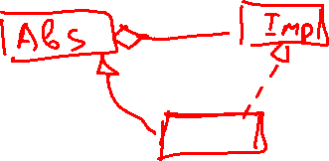
Вариации паттерна
Делать ли Implementor интерфейсом?
Если реализация только одна, то можно сделать обычным классом
Кто конструирует ConcreteImplementor?
Класс Abstraction в своём конструкторе
Поручить абстрактной фабрике
Совместное использование реализаций
Счётчик ссылок?
Можно ли релизовать Abstraction и Implementation в одном классе?
Да, но это жёстко привязывает реализацию к ее интерфейсу

Slide 17
Связь с паттерном Adapter
Мост проектируют заранее, чтобы развивать части приложения отдельно друг от друга
Адаптер применяется постфактум, чтобы заставить несовместимые классы работать вместе

Slide 18
Связь с паттерном Абстрактная фабрика
Создание экземпляра конкретной реализации клиент может поручить Абстрактной фабрике
Абстрактная фабрика может определять типы абстракций и реализаций

Slide 19
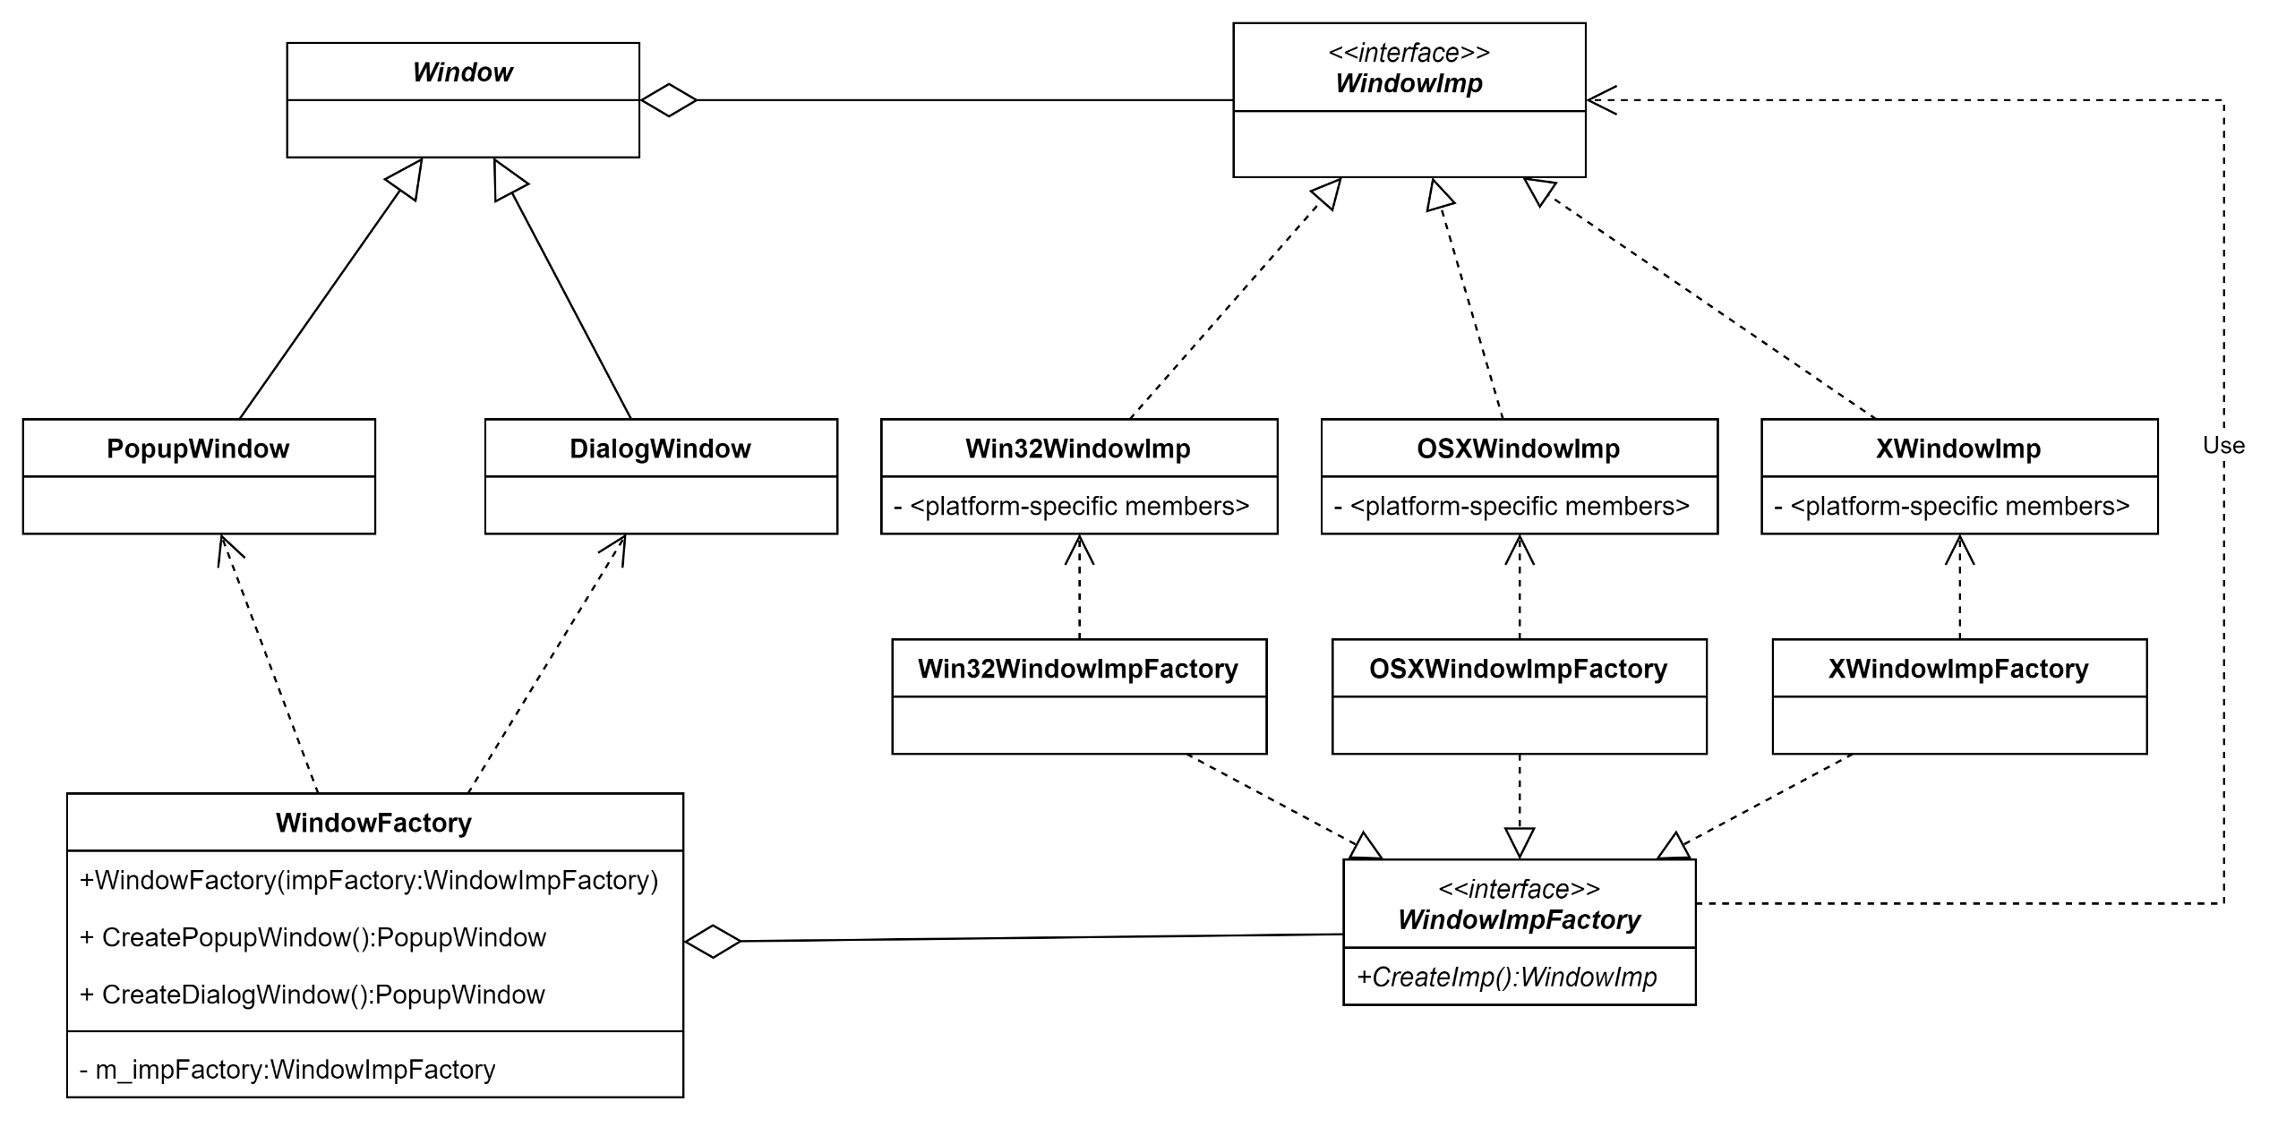
Фабрика окон

Slide 20
Связь с паттерном Строитель
Строитель может быть построен в виде моста
Распорядитель играет роль абстракции
Строитель играет роль реализации

Slide 21
Строитель

Slide 22
Итоги
Композиция и агрегация часто являются лучшей альтернативой наследованию
Паттерн Мост делает код не зависящим от деталей инфраструктуры

Slide 23
Ссылки
https://refactoring.guru/ru/design-patterns/bridge
Приёмы объектно-ориентированного проектирования. Паттерны проектирования

